Slide 1


Projet UE 1 :
Camescasse Elouan, BA Tidiane, Marchand Hugo

Slide 2
Sommaire
SOMMAIRE DU DIAPORAMA
You can delete this slide when you’re done editing the presentation
Projet / Consignes | Les
Diagramme UML / classes | Les 2 diagramme MVC
Programmation | You must keep it so that proper credits for our design are given
La Database (DB) | All the colors used in this presentation
Difficultés | These can be used in the template, and their size and color can be edited
Conclusion | You can edit the master slides easily. For more info, click here
For more info: SLIDESGO | BLOG | FAQs
You can visit our sister projects: FREEPIK | FLATICON | STORYSET | WEPIK | VIDEVO

Slide 3
01
Projet /
Consignes /
Organisation

Slide 4
Liste des Consigne
LES EXIGENCES A RESPECTER POUR LE PROJET
Créer un schéma UML et de classes.
Créer une base de données avec des tables.
Créer une page d’inscription et de connection.
└─ inscription avec plusieurs rôles.
Créer une page pour créer/gérer des quiz.
Créer une page pour gérer les utilisateur
└─ Seulement accessible par l’Admin

Slide 5
Répartition des 4 jours
TIMELINE DES 4 JOURS DE PROJET
Diagramme ULM / Classes
Programmation
Création des 2 diagrammes : ULM & classes
- Terminer la création des quiz
- Connection à la DB sur phpMyAdmin
Lundi
Mardi
Mercredi
Jeudi
Programmation
Diaporama
- Page de Connection / Inscription - Dashboard de chaque rôle
- Début de la création des quiz
- Gestion des utilisateurs & quiz pour l’admin
- Création du diaporama

Slide 6
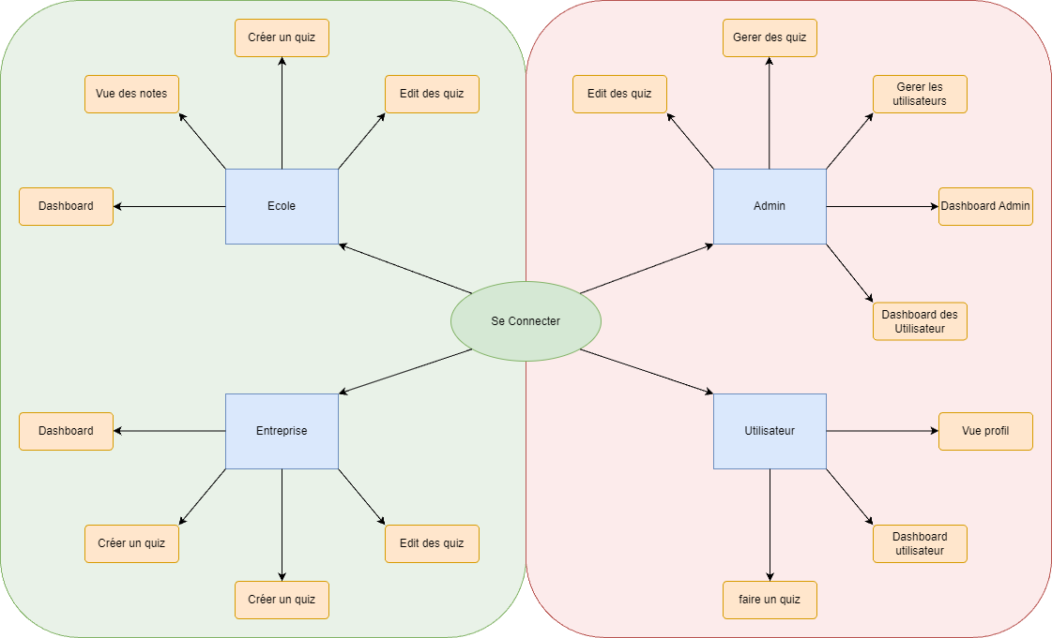
DIAGRAMME DE CLASSES

Slide 7
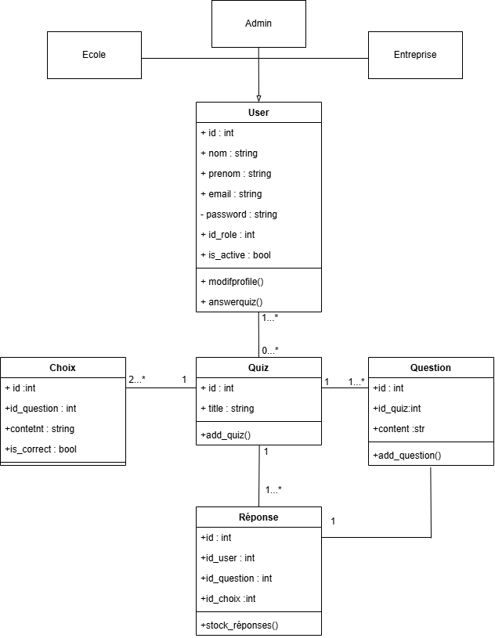
DIAGRAMME D’ULM

Slide 8
LOGIN / INSCRIPTION & CAPTCHA
Captcha
Switch
On utilise le Captcha de google qui s'appelle : reCAPTCHA pour une vérification rapide et sécurisé
Ce switch permet de s'inscrire ou de se connecter tout en restant dans la même pages

Slide 9
Les trois rôles
LES TROIS TYPE D’UTILISATEUR ET LEURS PERMISSIONS
Admin
Ecole / Entreprise
Utilisateur
Le rôle admin permet de gérer les utilisateurs & les quiz en les rendant actif ou inactif
Le rôle utilisateur se limite à répondre au quiz proposé par les ecoles / entreprises
Le rôle Ecole / Entreprise permet de gérer des quiz, voir les resultats, et les rendre actif ou inactif

Slide 10
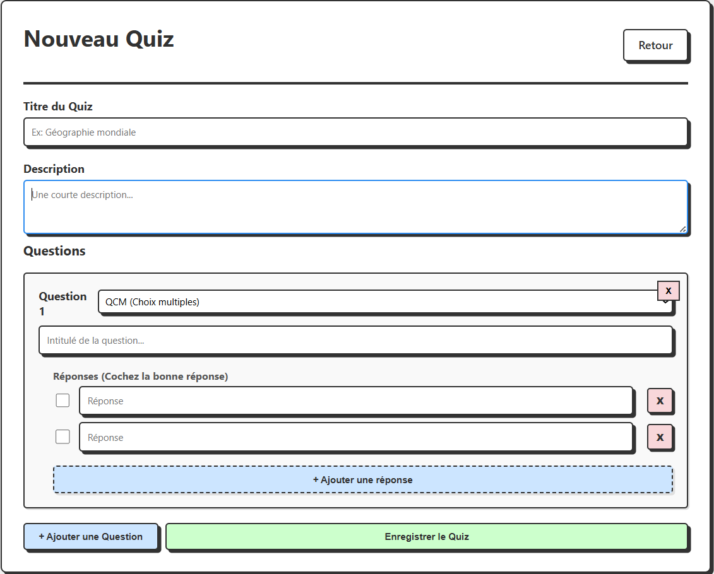
PAGE DE CREATION DU QUIZ

Slide 11
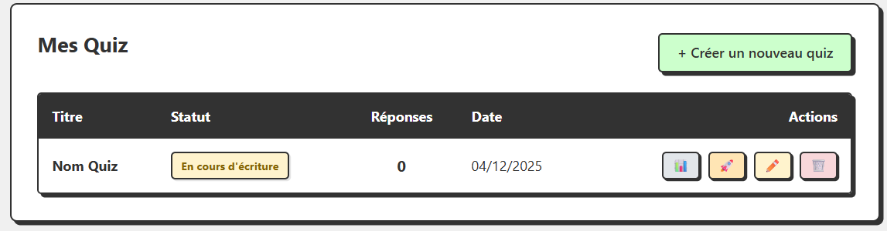
PAGE DE CREATION DU QUIZ

Slide 12
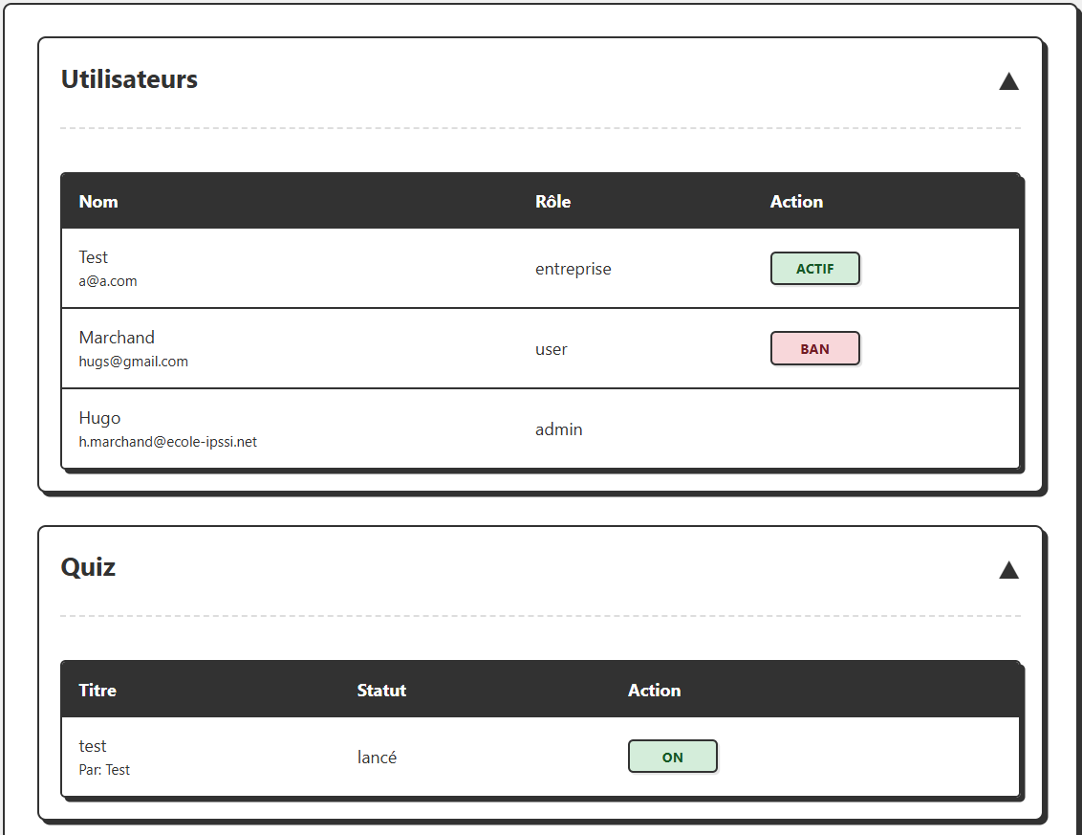
PAGE DE GESTION (ADMIN)

Slide 13
Tables de la DB
Choix
Questions
Quiz
Pour stocker les choix des utilisateurs de chaque quiz
Pour stocker les questions des quiz
Pour stocker les informations des quiz comme la date, etc…
Resultats
Users
Pour stocker les résultats des utilisateurs
Pour stocker les informations des utilisateurs

Slide 14
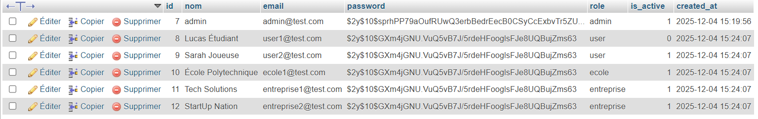
Gestion des utilisateur dans la DB
Structure de la Base de données

Slide 15
Difficultés
DIFFICULTÉS RENCONTRÉES DURANT LE PROJET
Gestion des utilisateurs
L’admin doit pouvoir rendre actif ou inactif un compte facilement

Slide 16
Conclusion
CONCLUSION DU PREMIER PROJET
1. Maîtrise de la manipulation des données
2.Contrôle d'accès basé sur les rôles
3. Gestion de projet et visionnage
4. Développement de méthode de sécurité

Slide 17
Ressources
Toutes les ressources utilisées durant le projet :
Doc
https://www.google.com/recaptcha/admin/create
https://developers.google.com/recaptcha/intro?hl=fr
UI
Uiverse.io
Slidesgo.com

